Slide 1



Programme de remédiation intensive
-Français-
Parcours 1
Palier: 1
Séance : 4
Version expérimentale pour les Ecoles Pionnières.
Non définitive. En cours d’amélioration.

Slide 2


Pour l’enseignant – A ne pas lire aux élèves
Recommandations générales pour les enseignant(e)s
. 1. Se préparer : lire attentivement l’ensemble des diapositives en amont afin de s’en imprégner et élaborer la carte mentale de la leçon et anticiper les enchaînements.
2. Couvrir le contenu de la leçon avec une vérification permanente de la compréhension : ne pas sauter de diapositives et vérifier la compréhension; en maintenant un rythme soutenu sans temps mort;
3.Rester fidèle au scénario pédagogique : suivre les consignes du ruban didactique activement, sans se limiter à une lecture passive.
4.Expliquer les consignes: s’assurer que tous les élèves comprennent les consignes des activités, en les invitant à les reformuler ou à les réexpliquer, si besoin, dans leur langue maternelle.
5.Donner un feed back riche et systématique : solliciter la participation du maximum d’ élèves en les questionnant et en corrigeant les erreurs.
6.Adopter une posture dynamique : circuler dans la classe, capter l’attention par des explications, et au besoin , illustrer par des exemples;

Slide 3
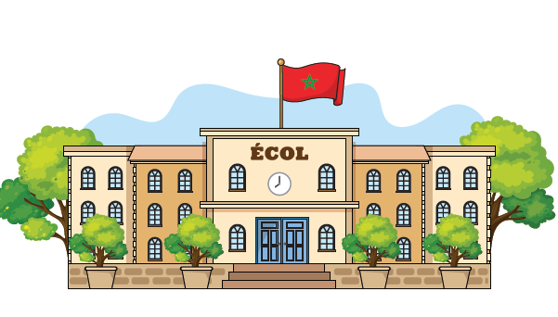
Contenu à indiquer:
Correction d’une erreur dans le livret:
.
Le mot « école » à la page 10 du livret a été imprimé sans la lettre e
Demander aux élèves d’ajouter le e manquant dans leur livret.
Vérifier collectivement que le mot est corrigé.

Slide 4


A la fin de la séance d’aujourd’hui,
au moins 80% des élèves doivent être capables de :
Comprendre et produire les mots du vocabulaire:
robe – salade – cadeau – école – cartable – crayon –stylo – ardoise.
Identifier, nommer, lire et écrire les lettres: r – s – c - e.

Slide 5






Pour l’enseignant ( e )
Matériel technique
PC + PPT
Pointeur
Projection ajustée
Matériel didactique
Ardoise
Cahier
Livret

Slide 6








Pictogrammes pour la gestion de la séance.
Pour l’enseignant (e)
Modelage.
Les élèves écoutent.
Questions directes.
L’enseignant( e) désigne des élèves
Répétition chorale.
Toute la classe
participe.
Observation.
Les élèves observent
Passage au tableau.
Un élève réalise la tâche.
Travail en binôme.
Les élèves travaillent à deux .
Pratique autonome.
L’enseignant(e) circule entre les rangs.
Devoir à la maison.
Les élèves recopient leurs devoirs

Slide 7


Plan de la séance
10 min
1.Rituel
2. Vocabulaire
30 min
3. Lecture –Écriture
60 min
4. Pratique autonome
20 min
5. Jeu
05 min

Slide 8




1. Rituel | 2. Vocabulaire | 3. Lecture- écriture | 4.Pratique autonome | 5.Jeu
Prenez vos ardoises et vos livrets de français
Ardoise
Cahier
Livret

Slide 9

1. Rituel | 2. Vocabulaire | 3. Lecture- écriture | 4.Pratique autonome | 5.Jeu
Quand le pictogramme du modelage apparaît, vous devez regarder attentivement l’enseignant (e), écouter en silence et ne rien faire avec le matériel (ne pas écrire, ne pas parler, juste observer)
Quand le pictogramme du modelage apparaît, l’élève doit :
Regarder attentivement l’enseignant (yeux vers le tableau ou la démonstration).
Écouter en silence sans interrompre.
Ne rien faire avec le matériel (ne pas écrire, ne pas parler, juste observer).
👀 Regarde l’enseignant(e)
🤫 Écoute en silence
✋📚 Observe sans toucher au matériel

Slide 10

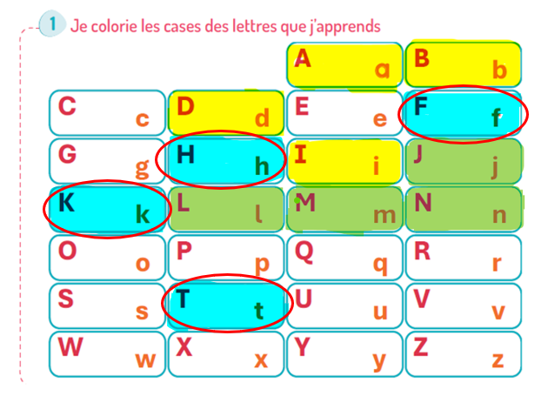
1. Rituel | 2. Vocabulaire | 3. Lecture- écriture | 4.Pratique autonome | 5.Jeu
Corrigez .

Slide 11
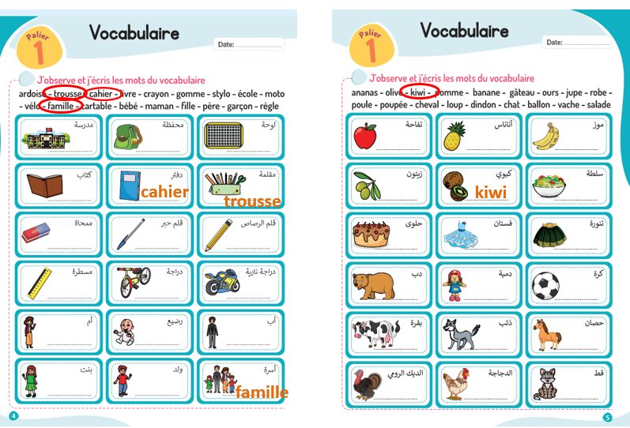
1. Rituel | 2. Vocabulaire | 3. Lecture- écriture | 4.Pratique autonome | 5.Jeu
Corrigez .

Slide 12


10 min
Rituel
Chanson
Version provisoire pour la formation des enseignants

Slide 13


1. Rituel | 2. Vocabulaire | 3. Lecture- écriture | 4.Pratique autonome | 5.Jeu
Nous allons écouter la chanson dans mon cartable et nous allons chanter ensemble.

Slide 14
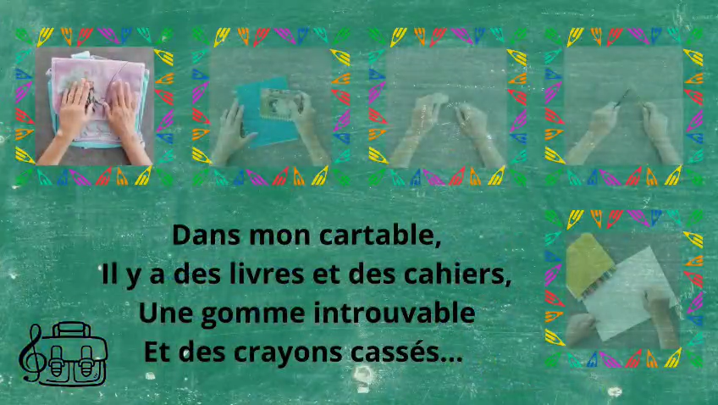
1. Rituel | 2. Vocabulaire | 3. Lecture- écriture | 4.Pratique autonome | 5.Jeu
Diffusion automatique.

Slide 15

30 min
Vocabulaire
Version provisoire pour la formation des enseignants

Slide 16

Pour l’enseignant (e )
Objectifs de l’activité
Comprendre et produire les mots du vocabulaire:
robe – salade – cadeau – école –
cartable – crayon –stylo – ardoise.

Slide 17




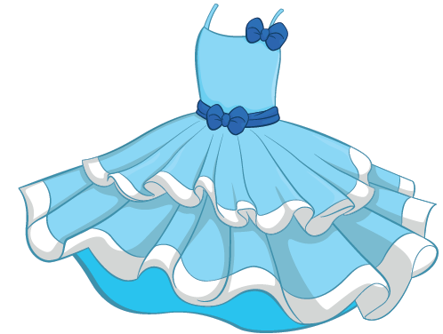
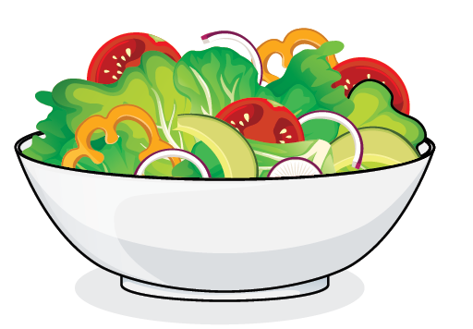
1. Rituel | 2. Vocabulaire | 3. Lecture- écriture | 4.Pratique autonome | 5.Jeu
  Nous allons apprendre de nouveaux mots en français.

Slide 18
1. Rituel | 2. Vocabulaire | 3. Lecture- écriture | 4.Pratique autonome | 5.Jeu
  C’est un cartable . Comment vous dites cartable dans votre langue?
L’enseignant (e ) fournit une rétroaction positive ou corrective.
.

Slide 19
1. Rituel | 2. Vocabulaire | 3. Lecture- écriture | 4.Pratique autonome | 5.Jeu
  Un cartable , un cartable . Répétons ensemble “un cartable ” ”. Encore une fois “un cartable ”.
Qui veut répéter ” un cartable ”? L’enseignant (e) désigne trois élèves pour répéter.
Un cartable

Slide 20

1. Rituel | 2. Vocabulaire | 3. Lecture- écriture | 4.Pratique autonome | 5.Jeu
  C’est un crayon. Comment vous dites crayon dans votre langue?
L’enseignant (e ) fournit une rétroaction positive ou corrective.

Slide 21
1. Rituel | 2. Vocabulaire | 3. Lecture- écriture | 4.Pratique autonome | 5.Jeu
  Un crayon, un crayon. Répétons ensemble “un crayon” ”. Encore une fois “un crayon”.
Qui veut répéter ” un crayon”? L’enseignant (e) désigne trois élèves pour répéter.
Un crayon

Slide 22
1. Rituel | 2. Vocabulaire | 3. Lecture- écriture | 4.Pratique autonome | 5.Jeu
  C’est une ardoise. Comment vous dites ardoise dans votre langue?
L’enseignant (e ) fournit une rétroaction positive ou corrective.

Slide 23
1. Rituel | 2. Vocabulaire | 3. Lecture- écriture | 4.Pratique autonome | 5.Jeu
  une ardoise, une ardoise. Répétons ensemble “une ardoise”. Encore une fois” une ardoise”
Qui veut répéter ” une ardoise”? L’enseignant (e) désigne trois élèves pour répéter.
Une ardoise

Slide 24

1. Rituel | 2. Vocabulaire | 3. Lecture- écriture | 4.Pratique autonome | 5.Jeu
  C’est un stylo. Comment vous dites stylo dans votre langue?
L’enseignant (e ) fournit une rétroaction positive ou corrective.

Slide 25
1. Rituel | 2. Vocabulaire | 3. Lecture- écriture | 4.Pratique autonome | 5.Jeu
  Un stylo, un stylo. Répétons ensemble “un stylo”. Encore une fois” un stylo”
Qui veut répéter ” un stylo”? L’enseignant (e) désigne trois élèves pour répéter.
Un stylo

Slide 26

1. Rituel | 2. Vocabulaire | 3. Lecture- écriture | 4.Pratique autonome | 5.Jeu
  Qui veut dire les mots?
  L’enseignant (e) désigne trois élèves. Il pointe les images en changeant l’ordre à chaque fois.

Slide 27

1. Rituel | 2. Vocabulaire | 3. Lecture- écriture | 4.Pratique autonome | 5.Jeu
  C’est une école. Comment vous dites école dans votre langue?
L’enseignant (e ) fournit une rétroaction positive ou corrective.
.

Slide 28
1. Rituel | 2. Vocabulaire | 3. Lecture- écriture | 4.Pratique autonome | 5.Jeu
  Une école, une école. Répétons ensemble “une école” ”. Encore une fois “une école”.
Qui veut répéter ” une école”? L’enseignant (e) désigne trois élèves pour répéter.
Une école

Slide 29
1. Rituel | 2. Vocabulaire | 3. Lecture- écriture | 4.Pratique autonome | 5.Jeu
  C’est une robe. Comment vous dites robe dans votre langue?
L’enseignant (e ) fournit une rétroaction positive ou corrective.

Slide 30
1. Rituel | 2. Vocabulaire | 3. Lecture- écriture | 4.Pratique autonome | 5.Jeu
  Une robe . Une robe. Répétons ensemble Une robe ”. Encore une fois” Une robe
Qui veut répéter ” Une robe ”? L’enseignant (e) désigne trois élèves pour répéter.
Une robe

Slide 31
1. Rituel | 2. Vocabulaire | 3. Lecture- écriture | 4.Pratique autonome | 5.Jeu
  C’est un cadeau. Comment vous dites cadeau dans votre langue?
L’enseignant (e ) fournit une rétroaction positive ou corrective.

Slide 32
1. Rituel | 2. Vocabulaire | 3. Lecture- écriture | 4.Pratique autonome | 5.Jeu
  un cadeau. un cadeau. Répétons ensemble “un cadeau”. Encore une fois” Un cadeau
Qui veut répéter ” uncadeau ”? L’enseignant (e) désigne trois élèves pour répéter.
Un cadeau

Slide 33
1. Rituel | 2. Vocabulaire | 3. Lecture- écriture | 4.Pratique autonome | 5.Jeu
  C’est une salade. Comment vous dites salade dans votre langue?
L’enseignant (e ) fournit une rétroaction positive ou corrective.

Slide 34
1. Rituel | 2. Vocabulaire | 3. Lecture- écriture | 4.Pratique autonome | 5.Jeu
  une salade. une salade. Répétons ensemble “une salade”. Encore une fois ” une salade i”
Qui veut répéter ” une salade”? L’enseignant (e) désigne trois élèves pour répéter.
Une salade

Slide 35

Rebrassage
du vocabulaire (1)
Je dis, tu montres
Version provisoire pour la formation des enseignants

Slide 36
1. Rituel | 2. Vocabulaire | 3. Lecture- écriture | 4.Pratique autonome | 5.Jeu
  Prenez vos ardoises.

Slide 37

1. Rituel | 2. Vocabulaire | 3. Lecture- écriture | 4.Pratique autonome | 5.Jeu
  Ecrivez sur vos ardoises le numéro du mot que je vais dire: une école– une salade– un cartable– une robe
L’enseignant (e ) dit les mots un par un en changeant l’ordre.
4

Slide 38

1. Rituel | 2. Vocabulaire | 3. Lecture- écriture | 4.Pratique autonome | 5.Jeu
  Ecrivez sur vos ardoises le numéro du mot que je vais dire: une ardoise – un crayon – un stylo – un cadeau
L’enseignant (e ) dit les mots un par un en changeant l’ordre.
4

Slide 39

Rebrassage
du vocabulaire (2)
Jeu du duel
Version provisoire pour la formation des enseignants

Slide 40
1. Rituel | 2. Vocabulaire | 3. Lecture- écriture | 4.Pratique autonome | 5.Jeu
Vous allez passer au tableau pour jouer à deux. Un élève montre trois images, une après l’autre, et l’autre dit les mots. Par la suite les rôles seront échangés.
Je montre 3 images au hasard
Je dis les mots

Slide 41
1. Rituel | 2. Vocabulaire | 3. Lecture- écriture | 4.Pratique autonome | 5.Jeu
Maintenant, on va commencer le jeu. Qui veut passer au tableau?
Le gagnant sera celui qui aura le plus réponses correctes.

Slide 42

Rebrassage
du vocabulaire (3)
Trouver les mots qui manquent
Version provisoire pour la formation des enseignants

Slide 43

1. Rituel | 2. Vocabulaire | 3. Lecture- écriture | 4.Pratique autonome | 5.Jeu
Observez bien les images. Je vais masquer 2 images.

Slide 44


1. Rituel | 2. Vocabulaire | 3. Lecture- écriture | 4.Pratique autonome | 5.Jeu
  Quels sont les 2 mots qui manquent ?

Slide 45
1. Rituel | 2. Vocabulaire | 3. Lecture- écriture | 4.Pratique autonome | 5.Jeu
  Les mots qu’il fallait trouver sont :une école et un stylo.
  L’enseignant( e) fournit une rétroaction positive et corrective.

Slide 46

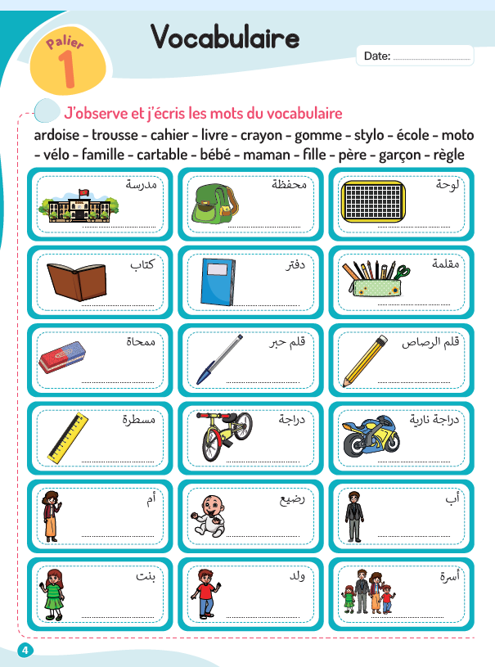
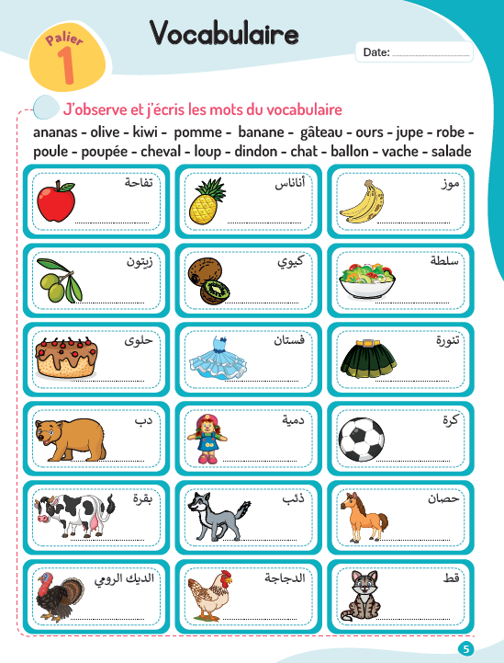
1. Rituel | 2. Vocabulaire | 3. Lecture- écriture | 4.Pratique autonome | 5.Jeu
  À la maison, écrivez, les mots du vocabulaire que nous avons vus aujourd’hui.
Devoir à la maison

Slide 47
Rituel
La chanson de l’alphabet
Version provisoire pour la formation des enseignants

Slide 48
Nous allons apprendre les lettres de l’alphabet en répétant la chanson .
Ecoutez bien , soyez attentif.

Slide 49



Ouvrez vos livrez à la page 6. Nous allons chanter la chanson en pointant les lettres.

Slide 50
  Qui veut passer au tableau pour chanter en pointant les lettres ?

Slide 51

60 min
Lecture - Ecriture
Version provisoire pour la formation des enseignants

Slide 52
Pour l’enseignant (e )
Objectifs de l’activité
Identifier, nommer, lire et écrire les lettres: r – s – c - e.

Slide 53
1. Rituel | 2. Vocabulaire | 3. Lecture- écriture | 4.Pratique autonome | 5.Jeu
r – s – c - e.
  Nous allons apprendre à lire et à écrire les lettres: r – s – c - e.

Slide 54
1. Rituel | 2. Vocabulaire | 3. Lecture- écriture | 4.Pratique autonome | 5.Jeu
r
  C’est la lettre r minuscule. Elle fait le son « r ». Lisons ensemble « r ». Encore une fois « r ».
  Qui veut lire « t »? L’enseignant (e) désigne trois élèves pour lire.

Slide 55
1. Rituel | 2. Vocabulaire | 3. Lecture- écriture | 4.Pratique autonome | 5.Jeu
  C’est la lettre R majuscule . Elle fait le son « r ». Lisons ensemble «r ». Encore une fois « r ».
  Qui veut lire « r »? L’enseignant (e) désigne trois élèves pour lire.
R

Slide 56
1. Rituel | 2. Vocabulaire | 3. Lecture- écriture | 4.Pratique autonome | 5.Jeu
r minuscule- R majuscule
Qui veut lire ? L’enseignant (e) désigne trois élèves pour lire.
r R

Slide 57
1. Rituel | 2. Vocabulaire | 3. Lecture- écriture | 4.Pratique autonome | 5.Jeu
Dans «robe», je vois la lettre r et j’entends le son « r ». robe
L’enseignant( e) pointe la lettre r .
robe

Slide 58

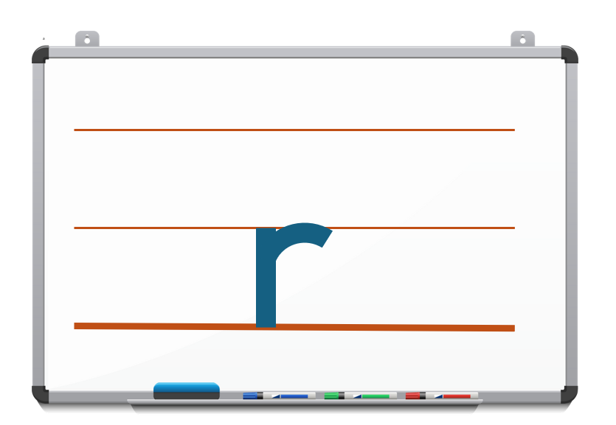
1. Rituel | 2. Vocabulaire | 3. Lecture- écriture | 4.Pratique autonome | 5.Jeu
Maintenant, nous allons écrire la lettre r minuscule . Regardez comment je fais

Slide 59
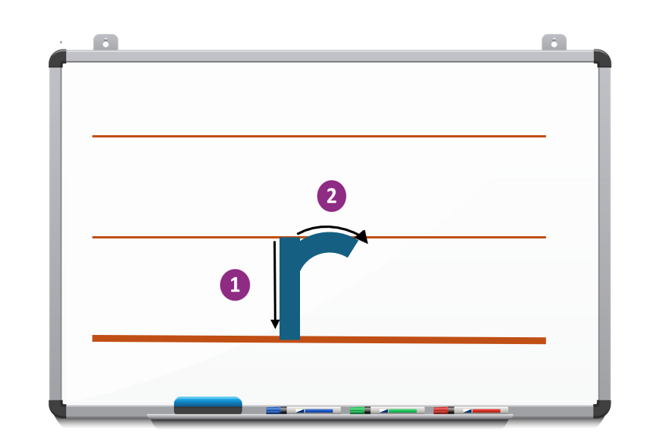
1. Rituel | 2. Vocabulaire | 3. Lecture- écriture | 4.Pratique autonome | 5.Jeu
Je commence en haut.
Je trace un trait vers le bas.. Puis, j'ajoute un petit arc en haut.

Slide 60
1. Rituel | 2. Vocabulaire | 3. Lecture- écriture | 4.Pratique autonome | 5.Jeu
Démonstration par l’enseignant (e ) au tableau.
Demander aux élèves de faire le geste avec le doigt dans l’air pendant la démonstration.

Slide 61
1. Rituel | 2. Vocabulaire | 3. Lecture- écriture | 4.Pratique autonome | 5.Jeu
Prenez vos ardoises et écrivez la lettre r minuscule .

Slide 62

1. Rituel | 2. Vocabulaire | 3. Lecture- écriture | 4.Pratique autonome | 5.Jeu
Levez les ardoises.
L’enseignant (e) fournit une rétroaction positive ou corrective .

Slide 63

1. Rituel | 2. Vocabulaire | 3. Lecture- écriture | 4.Pratique autonome | 5.Jeu
Je vais vous montrer comment écrire la lettre R majuscule. Regardez comment je fais.

Slide 64
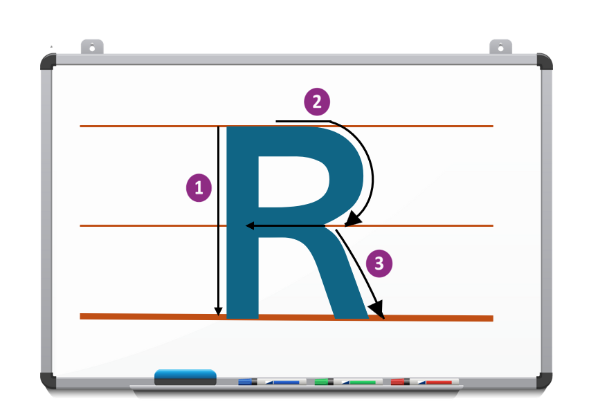
1. Rituel | 2. Vocabulaire | 3. Lecture- écriture | 4.Pratique autonome | 5.Jeu
Je commence en haut. Je trace un grand trait vers le bas, je fais un rond en haut, et je termine par un trait oblique qui descend.
Je descends un trait droit et j’ajoute une barre en haut.

Slide 65
1. Rituel | 2. Vocabulaire | 3. Lecture- écriture | 4.Pratique autonome | 5.Jeu
Je descends un trait droit et j’ajoute une barre en haut.
Démonstration par l’enseignant(e ) au tableau.
Demander aux élèves de faire le geste avec le doigt dans l’air pendant la démonstration.

Slide 66
1. Rituel | 2. Vocabulaire | 3. Lecture- écriture | 4.Pratique autonome | 5.Jeu
Prenez vos ardoises et écrivez la lettre R majuscule .

Slide 67
1. Rituel | 2. Vocabulaire | 3. Lecture- écriture | 4.Pratique autonome | 5.Jeu
Levez les ardoises.
L’enseignant (e) fournit une rétroaction positive ou corrective .

Slide 68
1. Rituel | 2. Vocabulaire | 3. Lecture- écriture | 4.Pratique autonome | 5.Jeu
  C’est la lettre s minuscule. Elle fait le son « s ». Lisons ensemble «s». Encore une fois « s ».
  Qui veut lire « s»? L’enseignant (e) désigne trois élèves pour lire.
s

Slide 69
1. Rituel | 2. Vocabulaire | 3. Lecture- écriture | 4.Pratique autonome | 5.Jeu
  C’est la lettre S majuscule . Elle fait le son « s». Lisons ensemble « s ». Encore une fois « s ».
  Qui veut lire « s»? L’enseignant (e) désigne trois élèves pour lire.
S

Slide 70
1. Rituel | 2. Vocabulaire | 3. Lecture- écriture | 4.Pratique autonome | 5.Jeu
s minuscule –S majuscule
Qui veut lire ? L’enseignant (e) désigne trois élèves pour lire.
s S

Slide 71
1. Rituel | 2. Vocabulaire | 3. Lecture- écriture | 4.Pratique autonome | 5.Jeu
Dans «stylo », je vois la lettre s et j’entends le son « s ». stylo
L’enseignant( e) pointe la lettre s.
stylo

Slide 72
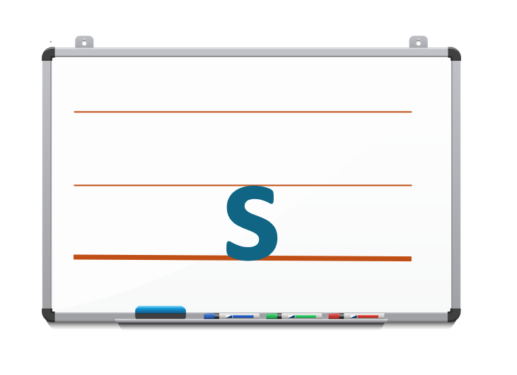
1. Rituel | 2. Vocabulaire | 3. Lecture- écriture | 4.Pratique autonome | 5.Jeu
Maintenant, nous allons écrire la lettre s minuscule. Regardez comment je fais.

Slide 73
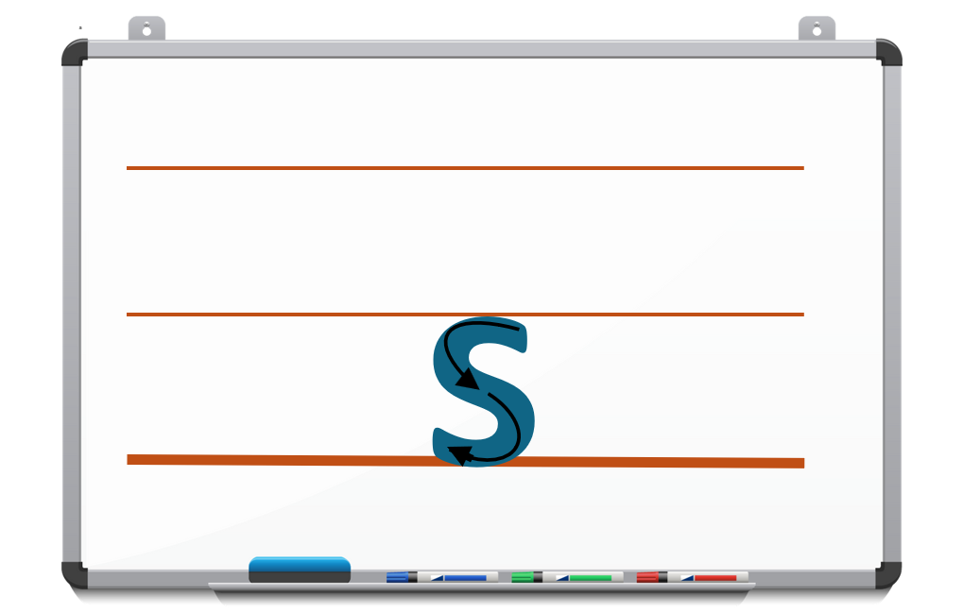
1. Rituel | 2. Vocabulaire | 3. Lecture- écriture | 4.Pratique autonome | 5.Jeu
Je commence en haut. Je fais un petit arc en haut et un petit arc en bas.
Démonstration par l’enseignant(e) au tableau. Demander aux élèves de faire le geste avec le doigt dans l’air pendant la démonstration.

Slide 74
1. Rituel | 2. Vocabulaire | 3. Lecture- écriture | 4.Pratique autonome | 5.Jeu
Prenez vos ardoises et écrivez la lettre s minuscule .

Slide 75
1. Rituel | 2. Vocabulaire | 3. Lecture- écriture | 4.Pratique autonome | 5.Jeu
Levez les ardoises.
L’enseignant (e) fournit une rétroaction positive ou corrective .

Slide 76

1. Rituel | 2. Vocabulaire | 3. Lecture- écriture | 4.Pratique autonome | 5.Jeu
Je vais vous montrer comment écrire la lettre S majuscule. Regardez comment je fais.

Slide 77
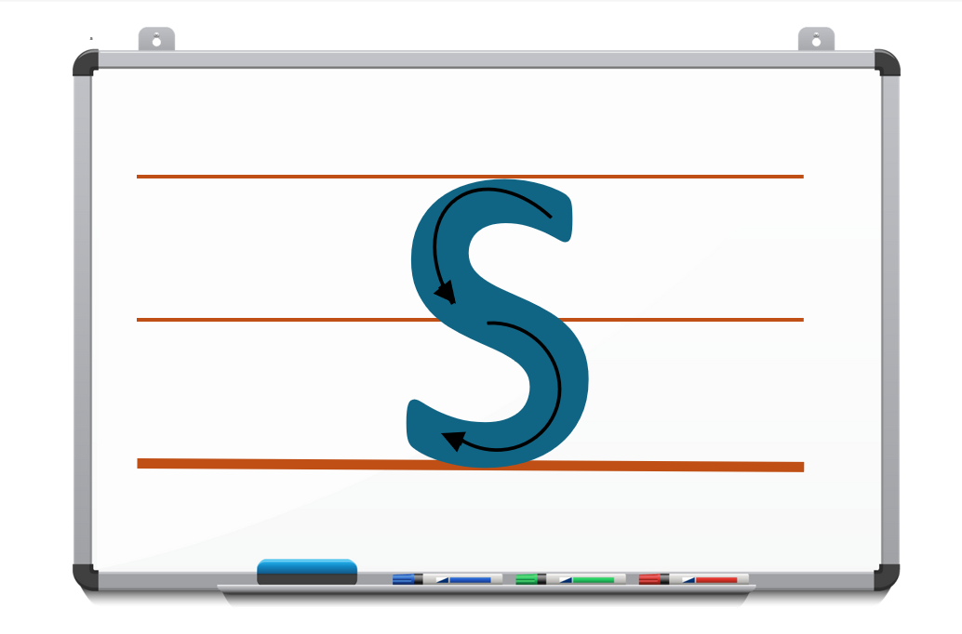
1. Rituel | 2. Vocabulaire | 3. Lecture- écriture | 4.Pratique autonome | 5.Jeu
Je commence en haut.
Je fais un arc vers la droite en haut, puis un deuxième arc vers la gauche en bas

Slide 78
1. Rituel | 2. Vocabulaire | 3. Lecture- écriture | 4.Pratique autonome | 5.Jeu
Démonstration par l’enseignant(e) au tableau.
Demander aux élèves de faire le geste avec le doigt dans l’air pendant la démonstration.

Slide 79
1. Rituel | 2. Vocabulaire | 3. Lecture- écriture | 4.Pratique autonome | 5.Jeu
Prenez vos ardoises et écrivez la lettre S majuscule .

Slide 80
1. Rituel | 2. Vocabulaire | 3. Lecture- écriture | 4.Pratique autonome | 5.Jeu
Levez les ardoises.
L’enseignant (e) fournit une rétroaction positive ou corrective .

Slide 81
1. Rituel | 2. Vocabulaire | 3. Lecture- écriture | 4.Pratique autonome | 5.Jeu
  C’est la lettre c minuscule. Elle fait le son « k ». Lisons ensemble « K. ». Encore une fois « s ».
  Qui veut lire « K »? L’enseignant (e) désigne trois élèves pour lire.
c

Slide 82
1. Rituel | 2. Vocabulaire | 3. Lecture- écriture | 4.Pratique autonome | 5.Jeu
  C’est la lettre C majuscule . Elle fait le son « k ». Lisons ensemble « K. ». Encore une fois « s ».
  Qui veut lire « K »? L’enseignant (e) désigne trois élèves pour lire.
C

Slide 83
1. Rituel | 2. Vocabulaire | 3. Lecture- écriture | 4.Pratique autonome | 5.Jeu
c minuscule- C majuscule
Qui veut lire ? L’enseignant (e) désigne trois élèves pour lire.
c
C

Slide 84

1. Rituel | 2. Vocabulaire | 3. Lecture- écriture | 4.Pratique autonome | 5.Jeu
Dans « cartable », je vois la lettre C. et j’entends le son « k ». Car / tabe
L’enseignant( e) pointe la lettre C.
cartable

Slide 85
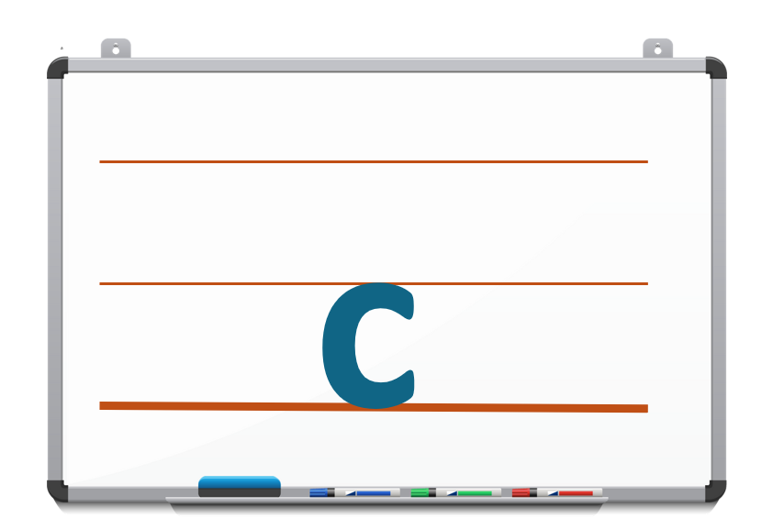
1. Rituel | 2. Vocabulaire | 3. Lecture- écriture | 4.Pratique autonome | 5.Jeu
Maintenant, nous allons écrire la lettre c minuscule . Regardez comment je fais.

Slide 86
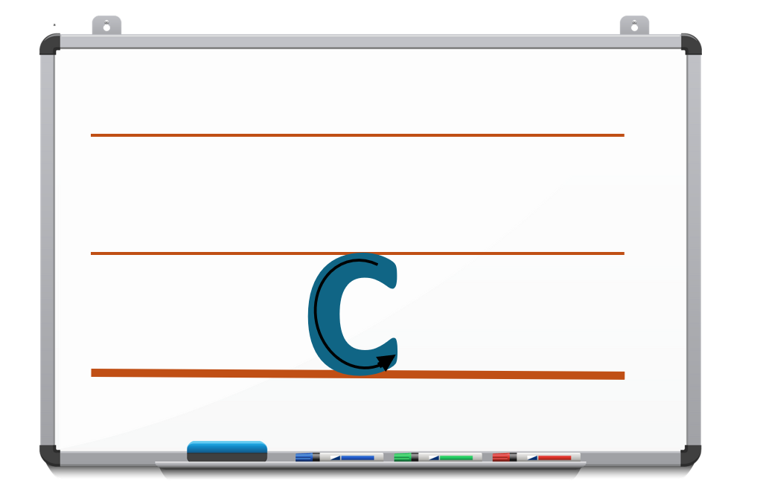
1. Rituel | 2. Vocabulaire | 3. Lecture- écriture | 4.Pratique autonome | 5.Jeu
Je commence en haut. Je fais un petit rond ouvert.
Démonstration par l’enseignant(e ) au tableau. Demander aux élèves de faire le geste avec le doigt dans l’air pendant la démonstration.

Slide 87
1. Rituel | 2. Vocabulaire | 3. Lecture- écriture | 4.Pratique autonome | 5.Jeu
Prenez vos ardoises et écrivez la lettre c minuscule .

Slide 88
1. Rituel | 2. Vocabulaire | 3. Lecture- écriture | 4.Pratique autonome | 5.Jeu
Levez les ardoises.
L’enseignant (e) fournit une rétroaction positive ou corrective .

Slide 89
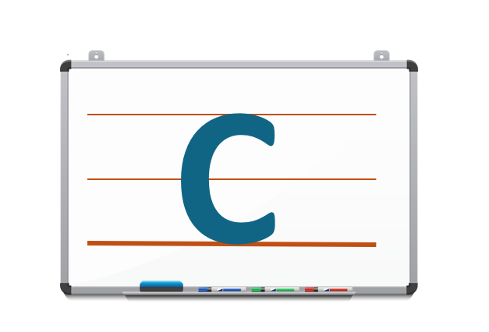
1. Rituel | 2. Vocabulaire | 3. Lecture- écriture | 4.Pratique autonome | 5.Jeu
Je vais vous montrer comment écrire la lettre C majuscule, Regardez comment je fais.

Slide 90
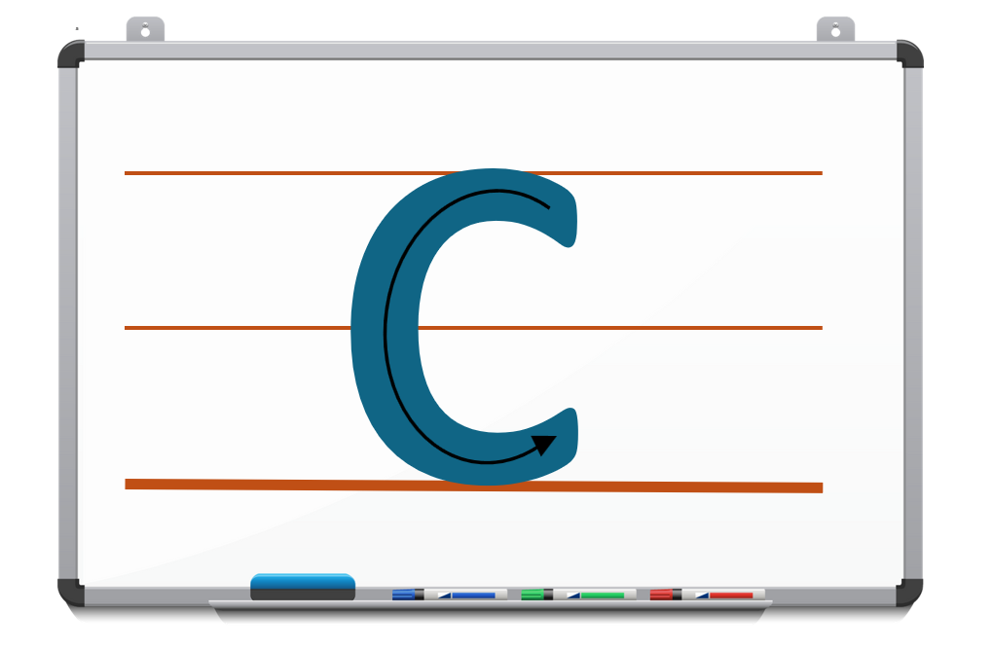
1. Rituel | 2. Vocabulaire | 3. Lecture- écriture | 4.Pratique autonome | 5.Jeu
Je commence en haut. Je fais un rond ouvert.
Démonstration par l’enseignant(e) au tableau. Demander aux élèves de faire le geste avec le doigt dans l’air pendant la démonstration.

Slide 91
1. Rituel | 2. Vocabulaire | 3. Lecture- écriture | 4.Pratique autonome | 5.Jeu
Prenez vos ardoises et écrivez la lettre C majuscule .

Slide 92
1. Rituel | 2. Vocabulaire | 3. Lecture- écriture | 4.Pratique autonome | 5.Jeu
Levez les ardoises.
L’enseignant (e) fournit une rétroaction positive ou corrective .

Slide 93
1. Rituel | 2. Vocabulaire | 3. Lecture- écriture | 4.Pratique autonome | 5.Jeu
  C’est la lettre e minuscule. Elle fait le son « e » et le son « é ». Lisons ensemble « e» / « é ». Encore une fois « e» / « é ». Qui veut lire « e» / « é ». ? L’enseignant (e) désigne trois élèves pour lire.
e
é

Slide 94
1. Rituel | 2. Vocabulaire | 3. Lecture- écriture | 4.Pratique autonome | 5.Jeu
  C’est la lettre E majuscule . Elle fait le son « e » et le son « é ». Lisons ensemble « e»/ « é ». Encore une fois « e»/ « é ». Qui veut lire « e»/ « é ».? L’enseignant (e) désigne trois élèves pour lire.
E

Slide 95
1. Rituel | 2. Vocabulaire | 3. Lecture- écriture | 4.Pratique autonome | 5.Jeu
e minuscule - E majuscule
Qui veut lire ? L’enseignant (e) désigne trois élèves pour lire.
E
e
é

Slide 96
1. Rituel | 2. Vocabulaire | 3. Lecture- écriture | 4.Pratique autonome | 5.Jeu
Dans « école», je vois la lettre e et j’entends le son « é ». É /cole
L’enseignant( e) pointe la lettre e.
école

Slide 97
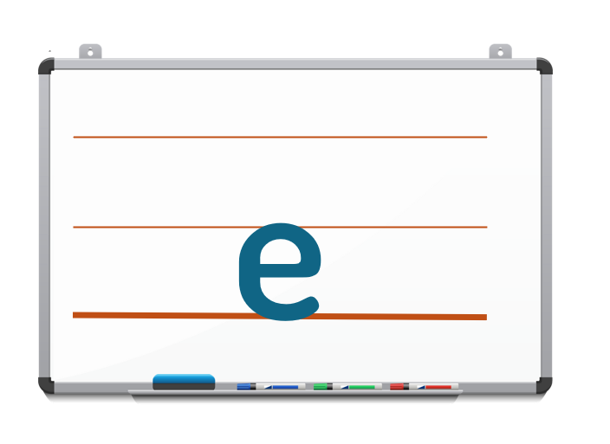
1. Rituel | 2. Vocabulaire | 3. Lecture- écriture | 4.Pratique autonome | 5.Jeu
Maintenant, nous allons écrire la lettre e minuscule. Regardez comment je fais.

Slide 98
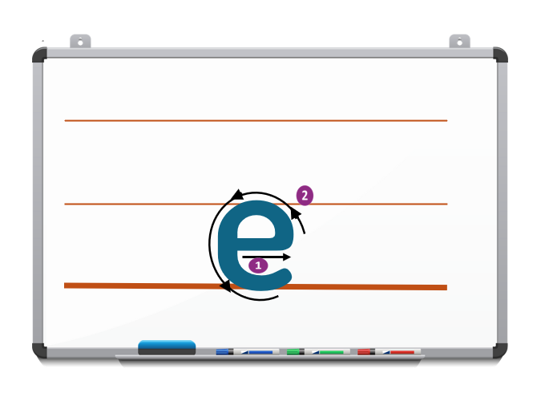
1. Rituel | 2. Vocabulaire | 3. Lecture- écriture | 4.Pratique autonome | 5.Jeu
Je commence au milieu de la ligne. Je fais un petit trait vers la droite, puis je continue en arrondissant pour faire un rond ouvert.

Slide 99
1. Rituel | 2. Vocabulaire | 3. Lecture- écriture | 4.Pratique autonome | 5.Jeu
Démonstration par l’enseignant(e) au tableau.
Demander aux élèves de faire le geste avec le doigt dans l’air pendant la démonstration.

Slide 100
1. Rituel | 2. Vocabulaire | 3. Lecture- écriture | 4.Pratique autonome | 5.Jeu
Prenez vos ardoises et écrivez la lettre e minuscule .

Slide 101
1. Rituel | 2. Vocabulaire | 3. Lecture- écriture | 4.Pratique autonome | 5.Jeu
Levez les ardoises.
L’enseignant (e) fournit une rétroaction positive ou corrective .

Slide 102
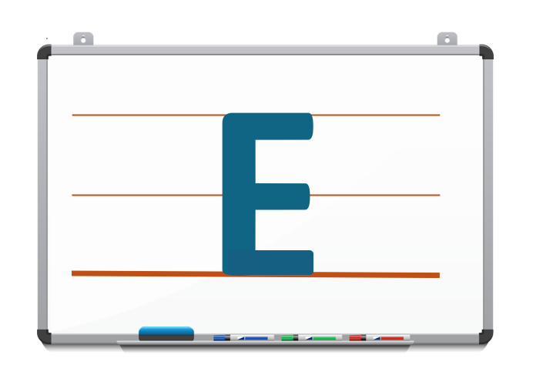
1. Rituel | 2. Vocabulaire | 3. Lecture- écriture | 4.Pratique autonome | 5.Jeu
Je vais vous montrer comment écrire la lettre E majuscule Regardez comment je fais.

Slide 103
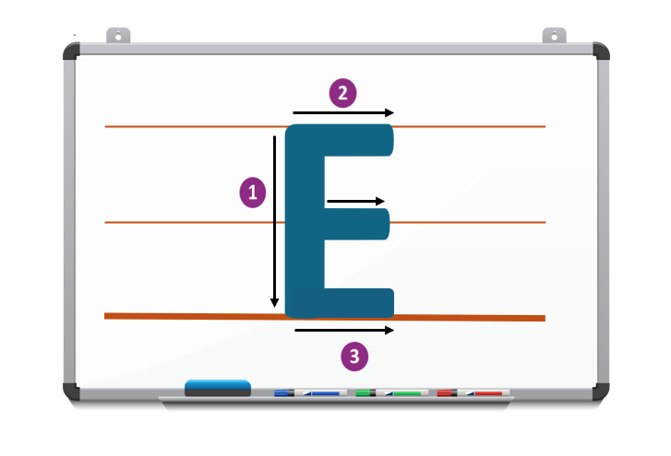
1. Rituel | 2. Vocabulaire | 3. Lecture- écriture | 4.Pratique autonome | 5.Jeu
Je commence en haut. Je trace un grand trait vers le bas. Puis je fais un petit trait qui va à droite en haut, un autre qui va à droite au milieu, et un dernier qui va à droite en bas

Slide 104
1. Rituel | 2. Vocabulaire | 3. Lecture- écriture | 4.Pratique autonome | 5.Jeu
Démonstration par l’enseignant(e) au tableau.
Demander aux élèves de faire le geste avec le doigt dans l’air pendant la démonstration.

Slide 105
1. Rituel | 2. Vocabulaire | 3. Lecture- écriture | 4.Pratique autonome | 5.Jeu
Prenez vos ardoises et écrivez la lettre Emajuscule .

Slide 106
1. Rituel | 2. Vocabulaire | 3. Lecture- écriture | 4.Pratique autonome | 5.Jeu
Levez les ardoises.
L’enseignant (e) fournit une rétroaction positive ou corrective .

Slide 107
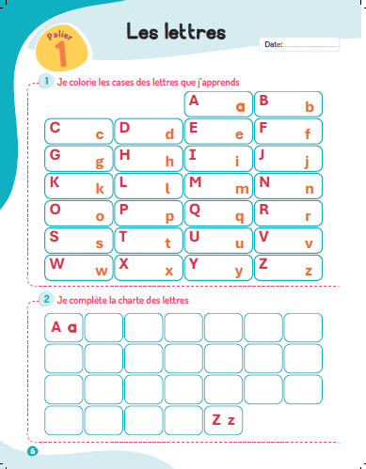
1. Rituel | 2. Vocabulaire | 3. Lecture- écriture | 4.Pratique autonome | 5.Jeu
  À la maison, coloriez les lettres que nous avons vues aujourd’hui.
Devoir à la maison

Slide 108
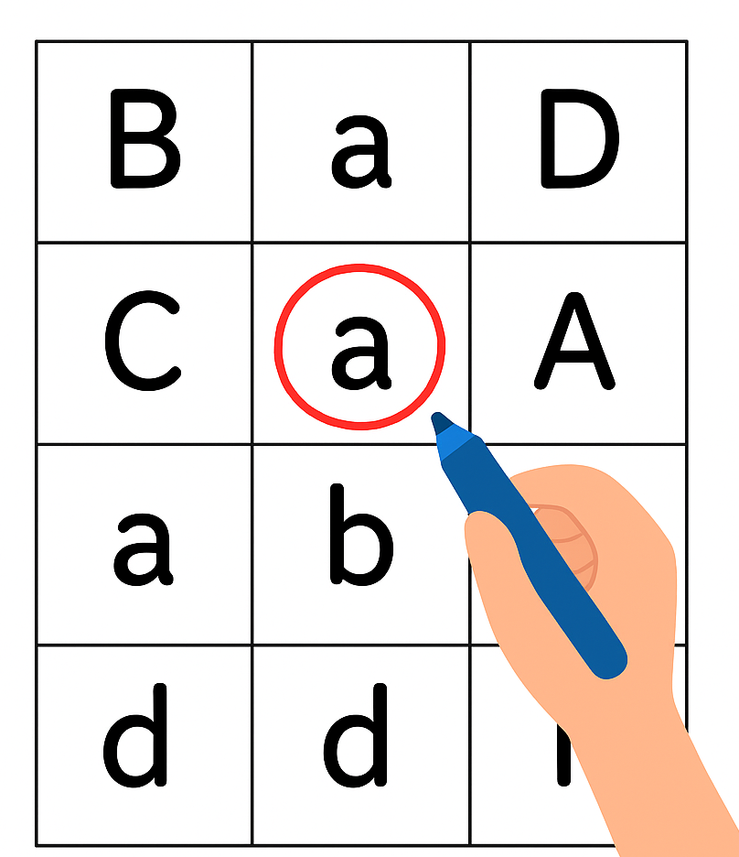
Rebrassage de lecture (1)
Chasse aux lettres
Version provisoire pour la formation des enseignants

Slide 109
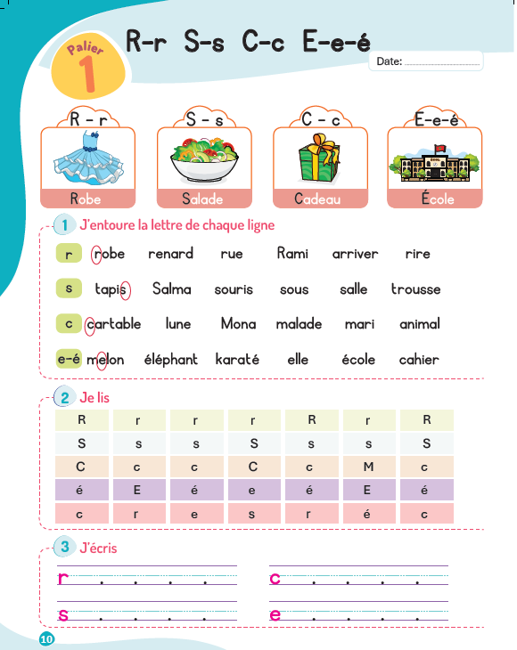
1. Rituel | 2. Vocabulaire | 3. Lecture- écriture | 4.Pratique autonome | 5.Jeu
Ouvrez vos livrets à l’activité 1, page 10.
Cherchez dans les mots les lettres r, s, c et e/é que nous avons vues aujourd’hui.

Slide 110
1. Rituel | 2. Vocabulaire | 3. Lecture- écriture | 4.Pratique autonome | 5.Jeu
Nous allons faire le premier exemple ensemble.
L’enseignant (e) écrit le mot au tableau pour montrer aux élèves comment entourer la lettre cible dans le mot.
robe

Slide 111
1. Rituel | 2. Vocabulaire | 3. Lecture- écriture | 4.Pratique autonome | 5.Jeu
Je cherche la lettre r dans le mot robe.
Je regarde chaque lettre. Quand je vois la lettre r, je l’entoure.
robe

Slide 112
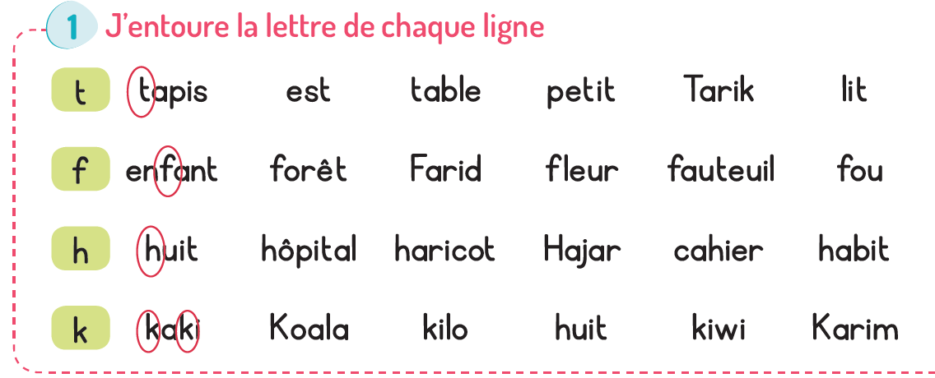
1. Rituel | 2. Vocabulaire | 3. Lecture- écriture | 4.Pratique autonome | 5.Jeu
Observez bien chaque mot et entourez les lettres comme dans l’exemple.
Je vais circuler entre les rangs pour vous aider.

Slide 113
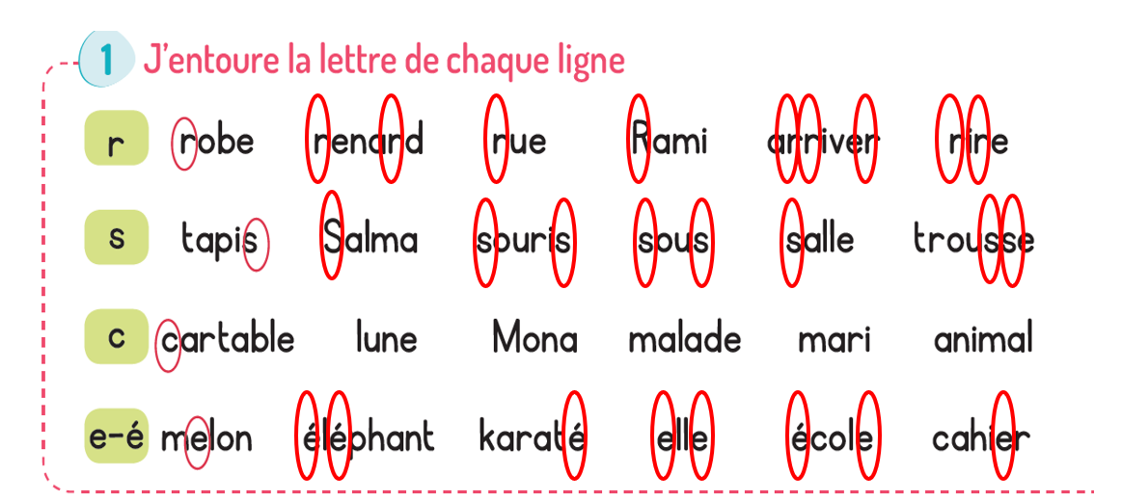
1. Rituel | 2. Vocabulaire | 3. Lecture- écriture | 4.Pratique autonome | 5.Jeu
Corrigez.
L’enseignant(e ) fournit une rétroaction positive ou corrective.

Slide 114
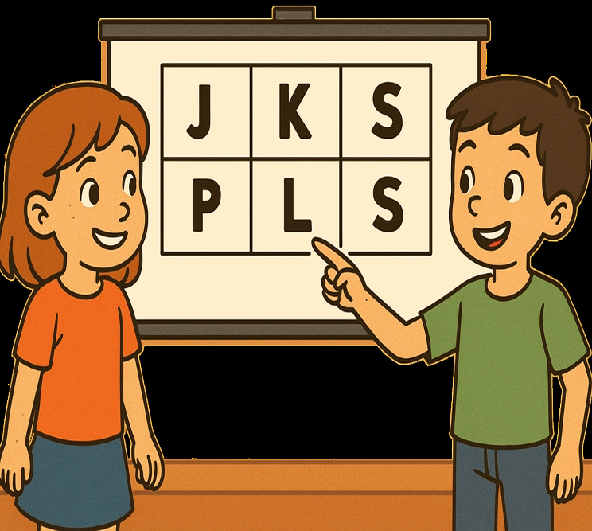
Rebrassage de lecture (2)
Jeu du duel
Version provisoire pour la formation des enseignants

Slide 115
1. Rituel | 2. Vocabulaire | 3. Lecture- écriture | 4.Pratique autonome | 5.Jeu
On va commencer le jeu. Qui veut passer au tableau?
Le gagnant sera celui qui aura le plus de réponses correctes.
S e r C é
R s E c r
e é s R C

Slide 116
1. Rituel | 2. Vocabulaire | 3. Lecture- écriture | 4.Pratique autonome | 5.Jeu
Ouvrez vos livrets à l’activité 2, page 10 .

Slide 117
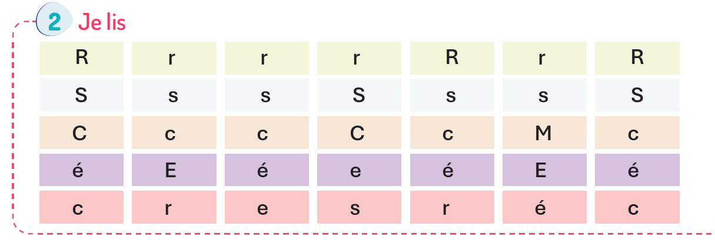
1. Rituel | 2. Vocabulaire | 3. Lecture- écriture | 4.Pratique autonome | 5.Jeu
Lisez à votre voisin à voix basse . Ensuite, échangez les rôles.
L’enseignant (e ) circule entre les rangs et fournit une rétroaction positive ou corrective.

Slide 118

20 min
Pratique autonome
Je m’exerce dans
mon cahier d’activités
Version provisoire pour la formation des enseignants

Slide 119

1. Rituel | 2. Vocabulaire | 3. Lecture- écriture | 4.Pratique autonome | 5.Jeu
. Maintenant, chacun lit seul à voix basse. .
.
L’enseignant (e ) circule entre les rangs et fournit une rétroaction positive ou corrective.

Slide 120
1. Rituel | 2. Vocabulaire | 3. Lecture- écriture | 4.Pratique autonome | 5.Jeu
Allez à l’activité 3, page 10.

Slide 121
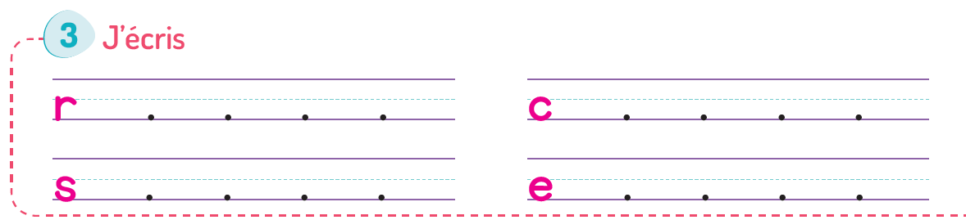
1. Rituel | 2. Vocabulaire | 3. Lecture- écriture | 4.Pratique autonome | 5.Jeu
Lisez chaque lettre et écrivez-la comme dans le modèle.
L’enseignant rappelle aux élèves les règle de la bonne écriture. Il circule entre les rangs et fournit une rétroaction positive ou corrective.

Slide 122

10 min
Jeu du panier
Version provisoire pour la formation des enseignants

Slide 123

1. Rituel | 2. Vocabulaire | 3. Lecture- écriture | 4.Pratique autonome | 5.Jeu
Nous allons jouer au jeu du panier.
L’enseignant (e ) met les cartes des lettres étudiées dans un petit panier.
Les élèves s’assoient en cercle ou forment un cercle debout.

Slide 124
1. Rituel | 2. Vocabulaire | 3. Lecture- écriture | 4.Pratique autonome | 5.Jeu
Placer les cartes étudiées dans un petit panier.
Montrer la carte et indiquer la lettre, syllabe ou mot sur le tableau.
Les élèves s’asseyent en cercle.
Quand la musique ou le signal sonore joue, passer le panier entre eux.
Quand la musique ou le signal s’arrête, l’élève avec le panier prend une carte.
L’élève lit la carte et les autres lisent et repèrent la lettre, syllabe ou mot sur le tableau.
Continuer jusqu’à ce que toutes les cartes soient lues.
Quand la musique ou le signal s’arrête, l’élève avec le panier prend une carte.
L’élève lit la carte et la montre aux autres élèves pour la lire.

Slide 125

À la maison, écrivez les mots du vocabulaire et coloriez les lettres que nous avons vues aujourd’hui,
Devoir à la maison

Slide 126

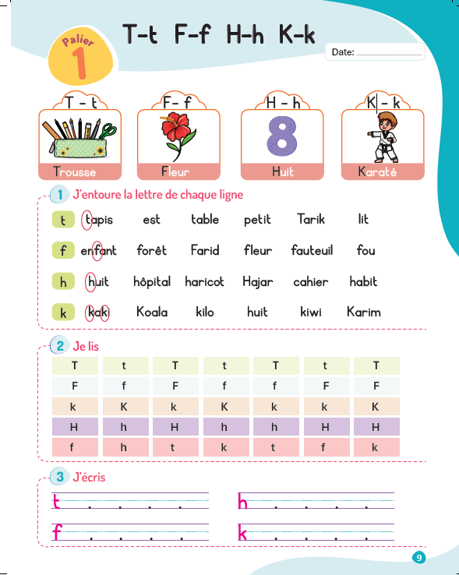
Lisez les lettres de l’exercice 2 ,page 8, et recopiez dans vos cahiers les lettres que nous avons vues aujourd’hui
Devoir à la maison

Slide 127
La séance d’aujourd’hui est terminée
A demain !

Slide 128
Réflexions de l’enseignant
Je note mes observations dans le cahier-journal
Version provisoire pour la formation des enseignants

Slide 129

A la fin de la séance d’aujourd’hui, au moins 80% des élèves devraient être capables de :
Comprendre et produire les mots du vocabulaire
Lire les syllabes et les mots présentés.
Les objectifs de ma séance ont-ils été atteints ?
Sinon, pourquoi ? Que faudrait-il faire pour les prochaines séances ?

